Slide 1
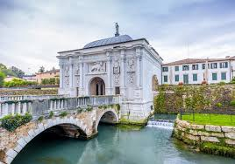
XI Coloquio HISTARTMED. 11-14 Marzo 2020. La Habana, Cuba.
María Gabriella Sartori
Psicóloga, Psicoterapeuta, Psicóloga Social.
Trabajo reelaborado del Congreso Nacional de Grupo Análisis, AION.
24-25 Septiembre 2010. Padova, Italia.

Slide 2
EROS, THANATOS Y EL PORQUE DE LAS GUERRAS
Treviso, Palazzo dei Trecento.
7 abril 1944.
Treviso, Palazzo dei Trecento.
Restaurado.

Slide 3
“Hay dos maneras de competir: una es con la razón, la otra es con la fuerza. La razón es propia del ser humano, la fuerza es de las bestias”.
Marco Tullio Cicerone (106 a.C.-43 a.C.)
“La fuerza es el derecho de las bestias”.
Juan Domingo Peron (1895-1974)

Slide 4
Eros
Eros que acuerda el arco - Copia romana en mármol del original de Lisippo conservada en los Museos Capitolinos de Roma.
Eros en un ánfora griega. Museo Metropolitano de Arte de
Nueva York.

Slide 5
Thánatos (Hermano de Hipnos, dios del sueño). Es la Muerte sin violencia vs la muerte violenta en guerra: su hermana Ker (Kerostasia).
Thánatos como un joven alado armado de espada. Escultura en una columna del Templo de Artemisa en Efeso, Turquia, 325–300 a.C.
Lécito de Hipnos y Thánatos. con fondo blanco del Pintor de Tánatos, v. 440 a. C. Museo Británico.

Slide 6
Eón o Aión dios del Tiempo Eterno y de la prosperidad, no tiene comienzo ni fin.
Detalle de la placa de Parabiago donde se representa a Eón; Tellus (no se muestra en la imagen) aparece en la parte inferior de la placa, que se centra en el carro de Cibeles
Eón, Tellus y cuatro niños que representan las estaciones personificadas. Mosaico romano de comienzos del siglo III hallado en una villa de Sentinum. Gliptoteca de Múnich.

Slide 7
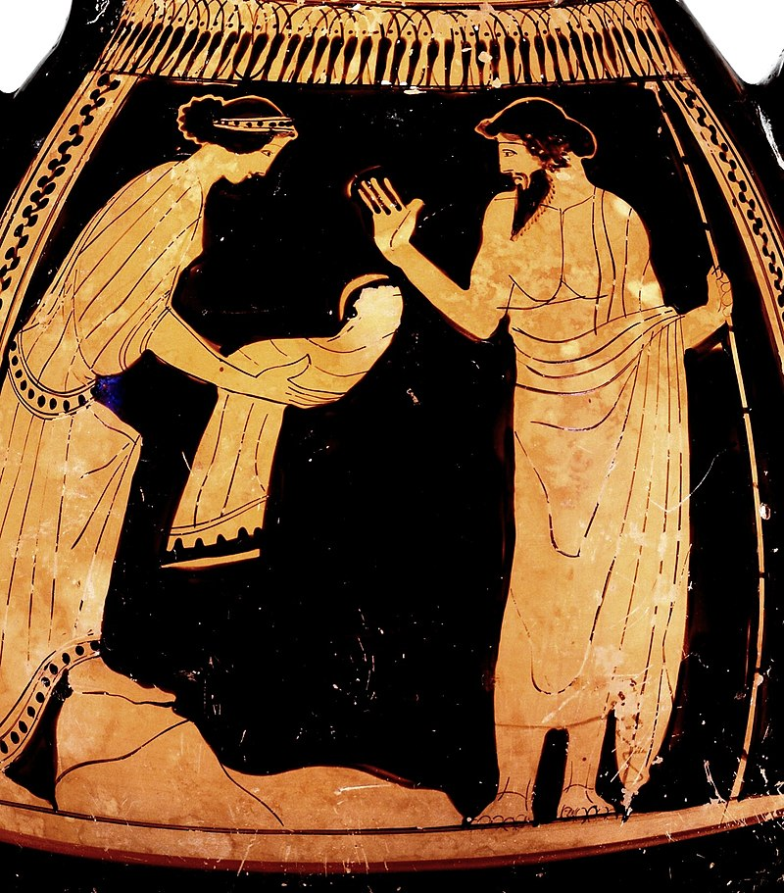
Rea ofrece la piedra a Cronos
Particular de un vaso en ceramica atribuido al pintor de Nausica,
ca. 460–450 a.C.; Metropolitan Museum of Art, New York.

Slide 8
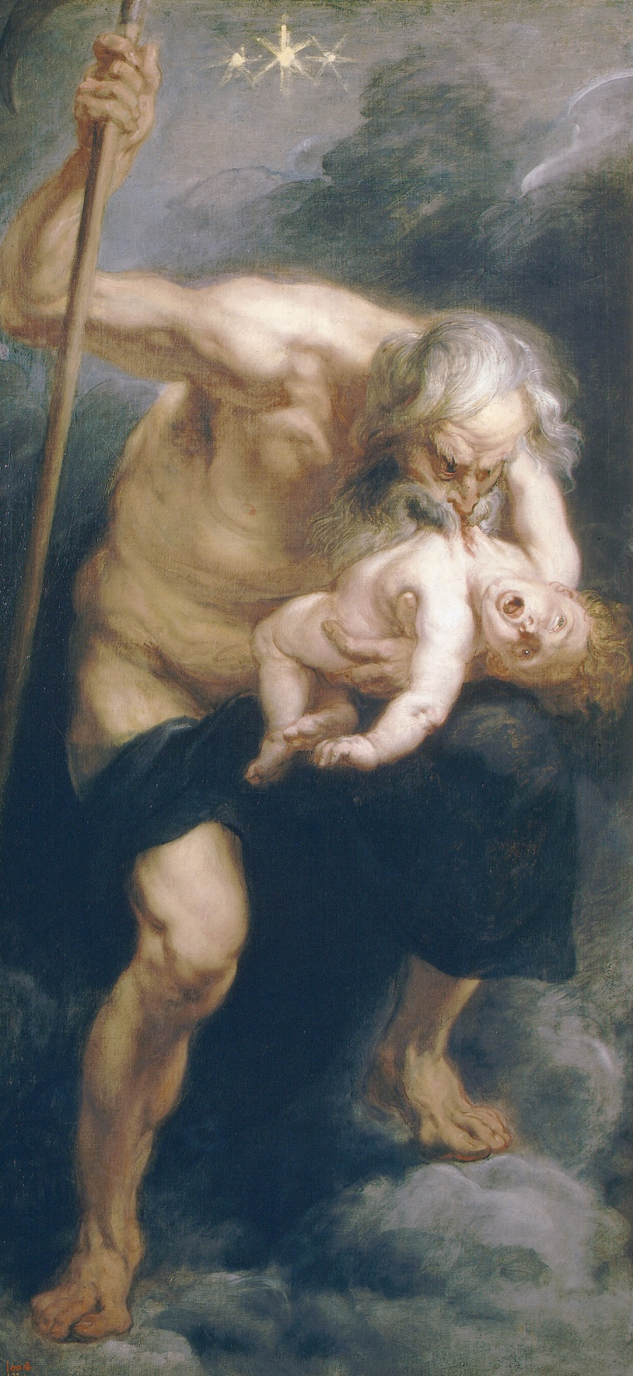
RUBENS (1577- 1640), realizada entre 1636-38, Museo del Prado. Obra creada para el pabellón de caza de Felipe IV de España (1621-1662).
Saturno, Cronos devora a sus hijos

Slide 9
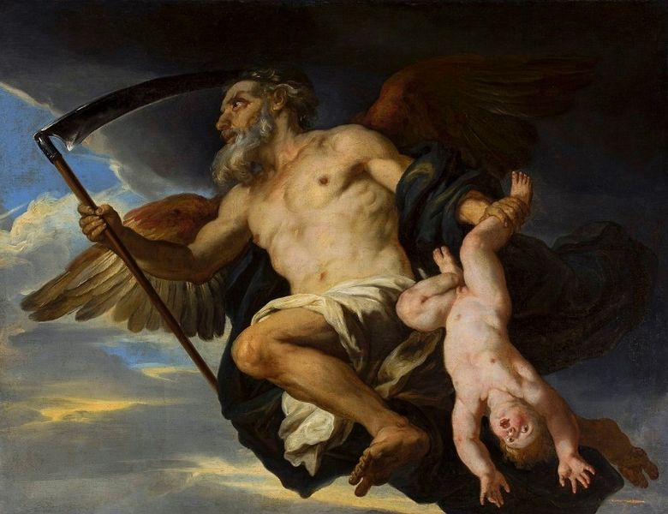
Romanelli, Italia (1610-1662), Museo Nacional de Varsavia.
Cronos devora a sus hijos

Slide 10
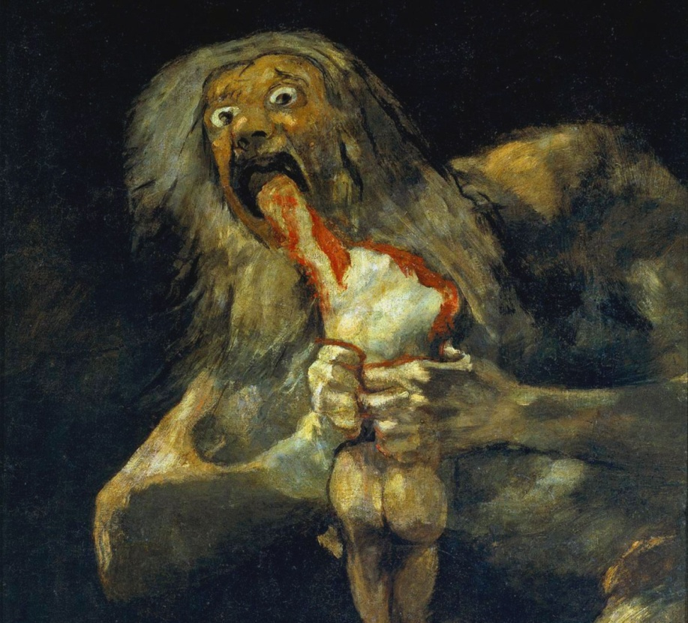
Goya (1746-1828). Saturno, Cronos devora a sus hijos, realizado en 1820. Temor a ser destronado. La mas negra de las pinturas negras de Goya. Museo del Prado.

Slide 11
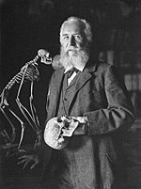
Ontogénesis y Filogénesis
Ernst Heinrich Philip August Haeckel (1834-1919)​ fue un naturalista y filósofo alemán que popularizó el trabajo de Charles Darwin en Alemania, creando nuevos términos como «phylum» y «ecología». Biólogo, médico, zoólogo, filósofo, naturalista, artista, ecólogo, ornitólogo, profesor universitario, ictiólogo, botánico y explorador.

Slide 12
Teoría de la recapitulación
La ontogenia recapitula la filogenia. Los primeros en proponer una teoría recapitulacionista de la filogenia fueron John Hunter (1728-1793) y Carl Friedrich Kielmeyer (1795-1844), si bien fue Ernst Haeckel quien en 1866 la expuso de un modo sistemático.
La teoría de la recapitulación cayó en el olvido con el auge de la síntesis evolutiva moderna y ha sido desacreditada en su versión literal.
No obstante, las relaciones entre la ontogenia y la filogenia han vuelto a ser objeto de estudio, dando lugar a la nueva disciplina biológica popularmente conocida como "evo-devo".

Slide 13
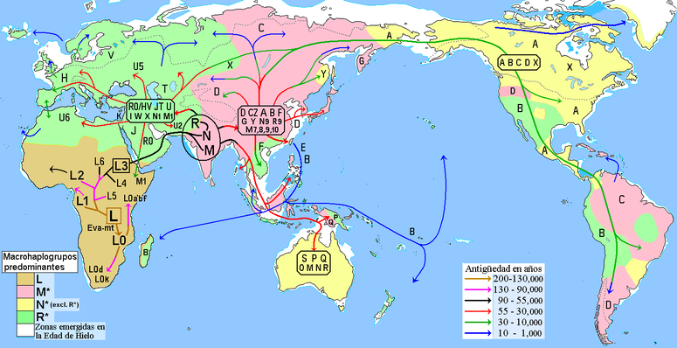
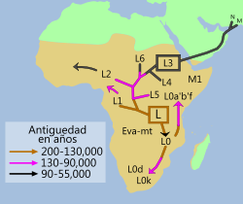
El ADN mitocondrial nos muestra la ascendencia matrilineal en donde nuestro ancestro común más reciente se le ha denominado Eva mitocondrial. A Eva mitocondrial se le ha dado una antigüedad promedio de 190 000 años y el lugar en que vivió podría coincidir con el de la mayor diversidad genética mitocondrial, que se encuentra en Tanzania, África oriental.

Slide 14
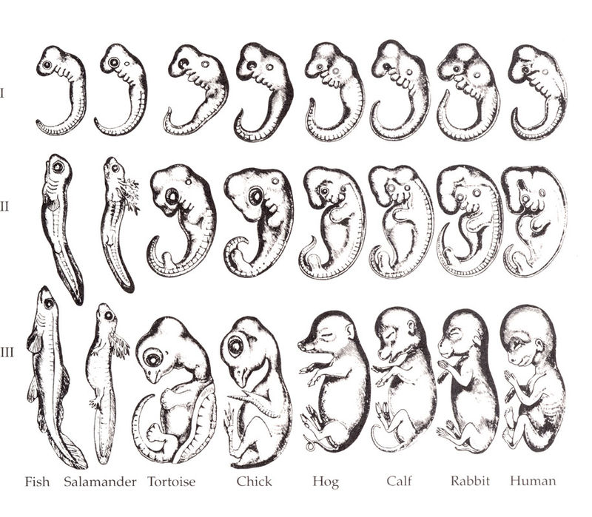
Copia de Romanes (1893) de los dibujos embriológicos de Haeckel.

Slide 15
Evolución de la teoría de Haeckel: “evo-devo”
La biología actual rechaza la versión literal de la teoría de Haeckel. Mientras que, por ejemplo, se acepta la filogénesis del Homo sapiens como resultado de la evolución del pez a través de los reptiles hasta los mamíferos (aunque ahora se sabe que los 'reptiles' son un grupo compuesto y los ancestros de los mamíferos se separaron antes de que los reptiles actuales evolucionaran), no podemos distinguir estadios definidos de "pez", "reptil" y "mamífero" en el desarrollo embrionario humano.

Slide 16
“evo-devo” 2.
La biología evolutiva del desarrollo (o informalmente evo-devo, del inglés evolutionary developmental biology) es un campo de la biología que compara el proceso de desarrollo de diferentes organismos con el fin de determinar sus relaciones filogenéticas.​
De igual forma, evo-devo, busca identificar los mecanismos del desarrollo que dan origen a cambios evolutivos en los Fenotipos de los individuos (Hall, 2003).
El interés principal de esta nueva aproximación evolutiva es entender cómo la forma orgánica (estructuras novedosas y nuevos patrones morfológicos) evoluciona. De este modo, la evolución se define como el cambio en los procesos de desarrollo.

Slide 17
Epigenetica
¿Podemos heredar caracteres adquiridos? (Lamark).
¿O sobrevive el mas apto? (Darwin ).
Desde el año 2004, se abre paso la idea de que es posible heredar algún tipo de caracteres adquiridos; esto es variaciones en la información celular que se transmite de una generación a otra, sin que ocurra un cambio en la secuencia fundamental de bases del ADN. Se sabe que todos los genes están presentes en la célula de un determinado tejido, pero solo algunos de ellos se expresan; y el resto están silentes.

Slide 18
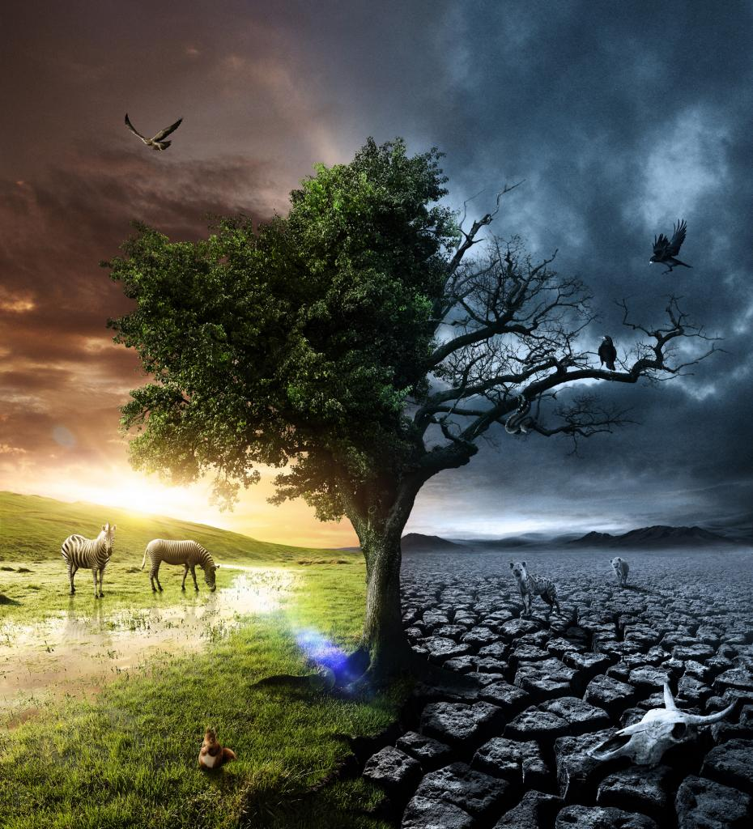
Vida y Muerte ~ Amor y Odio

Slide 19
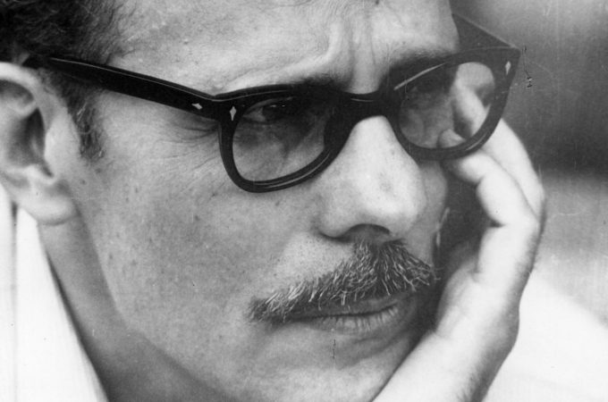
Niveles de integración. “Todas las ciencias son fragmentos de una realidad única y total: todos los fenómenos se relacionan entre si”. José Bleger (1922-1972).

Slide 20
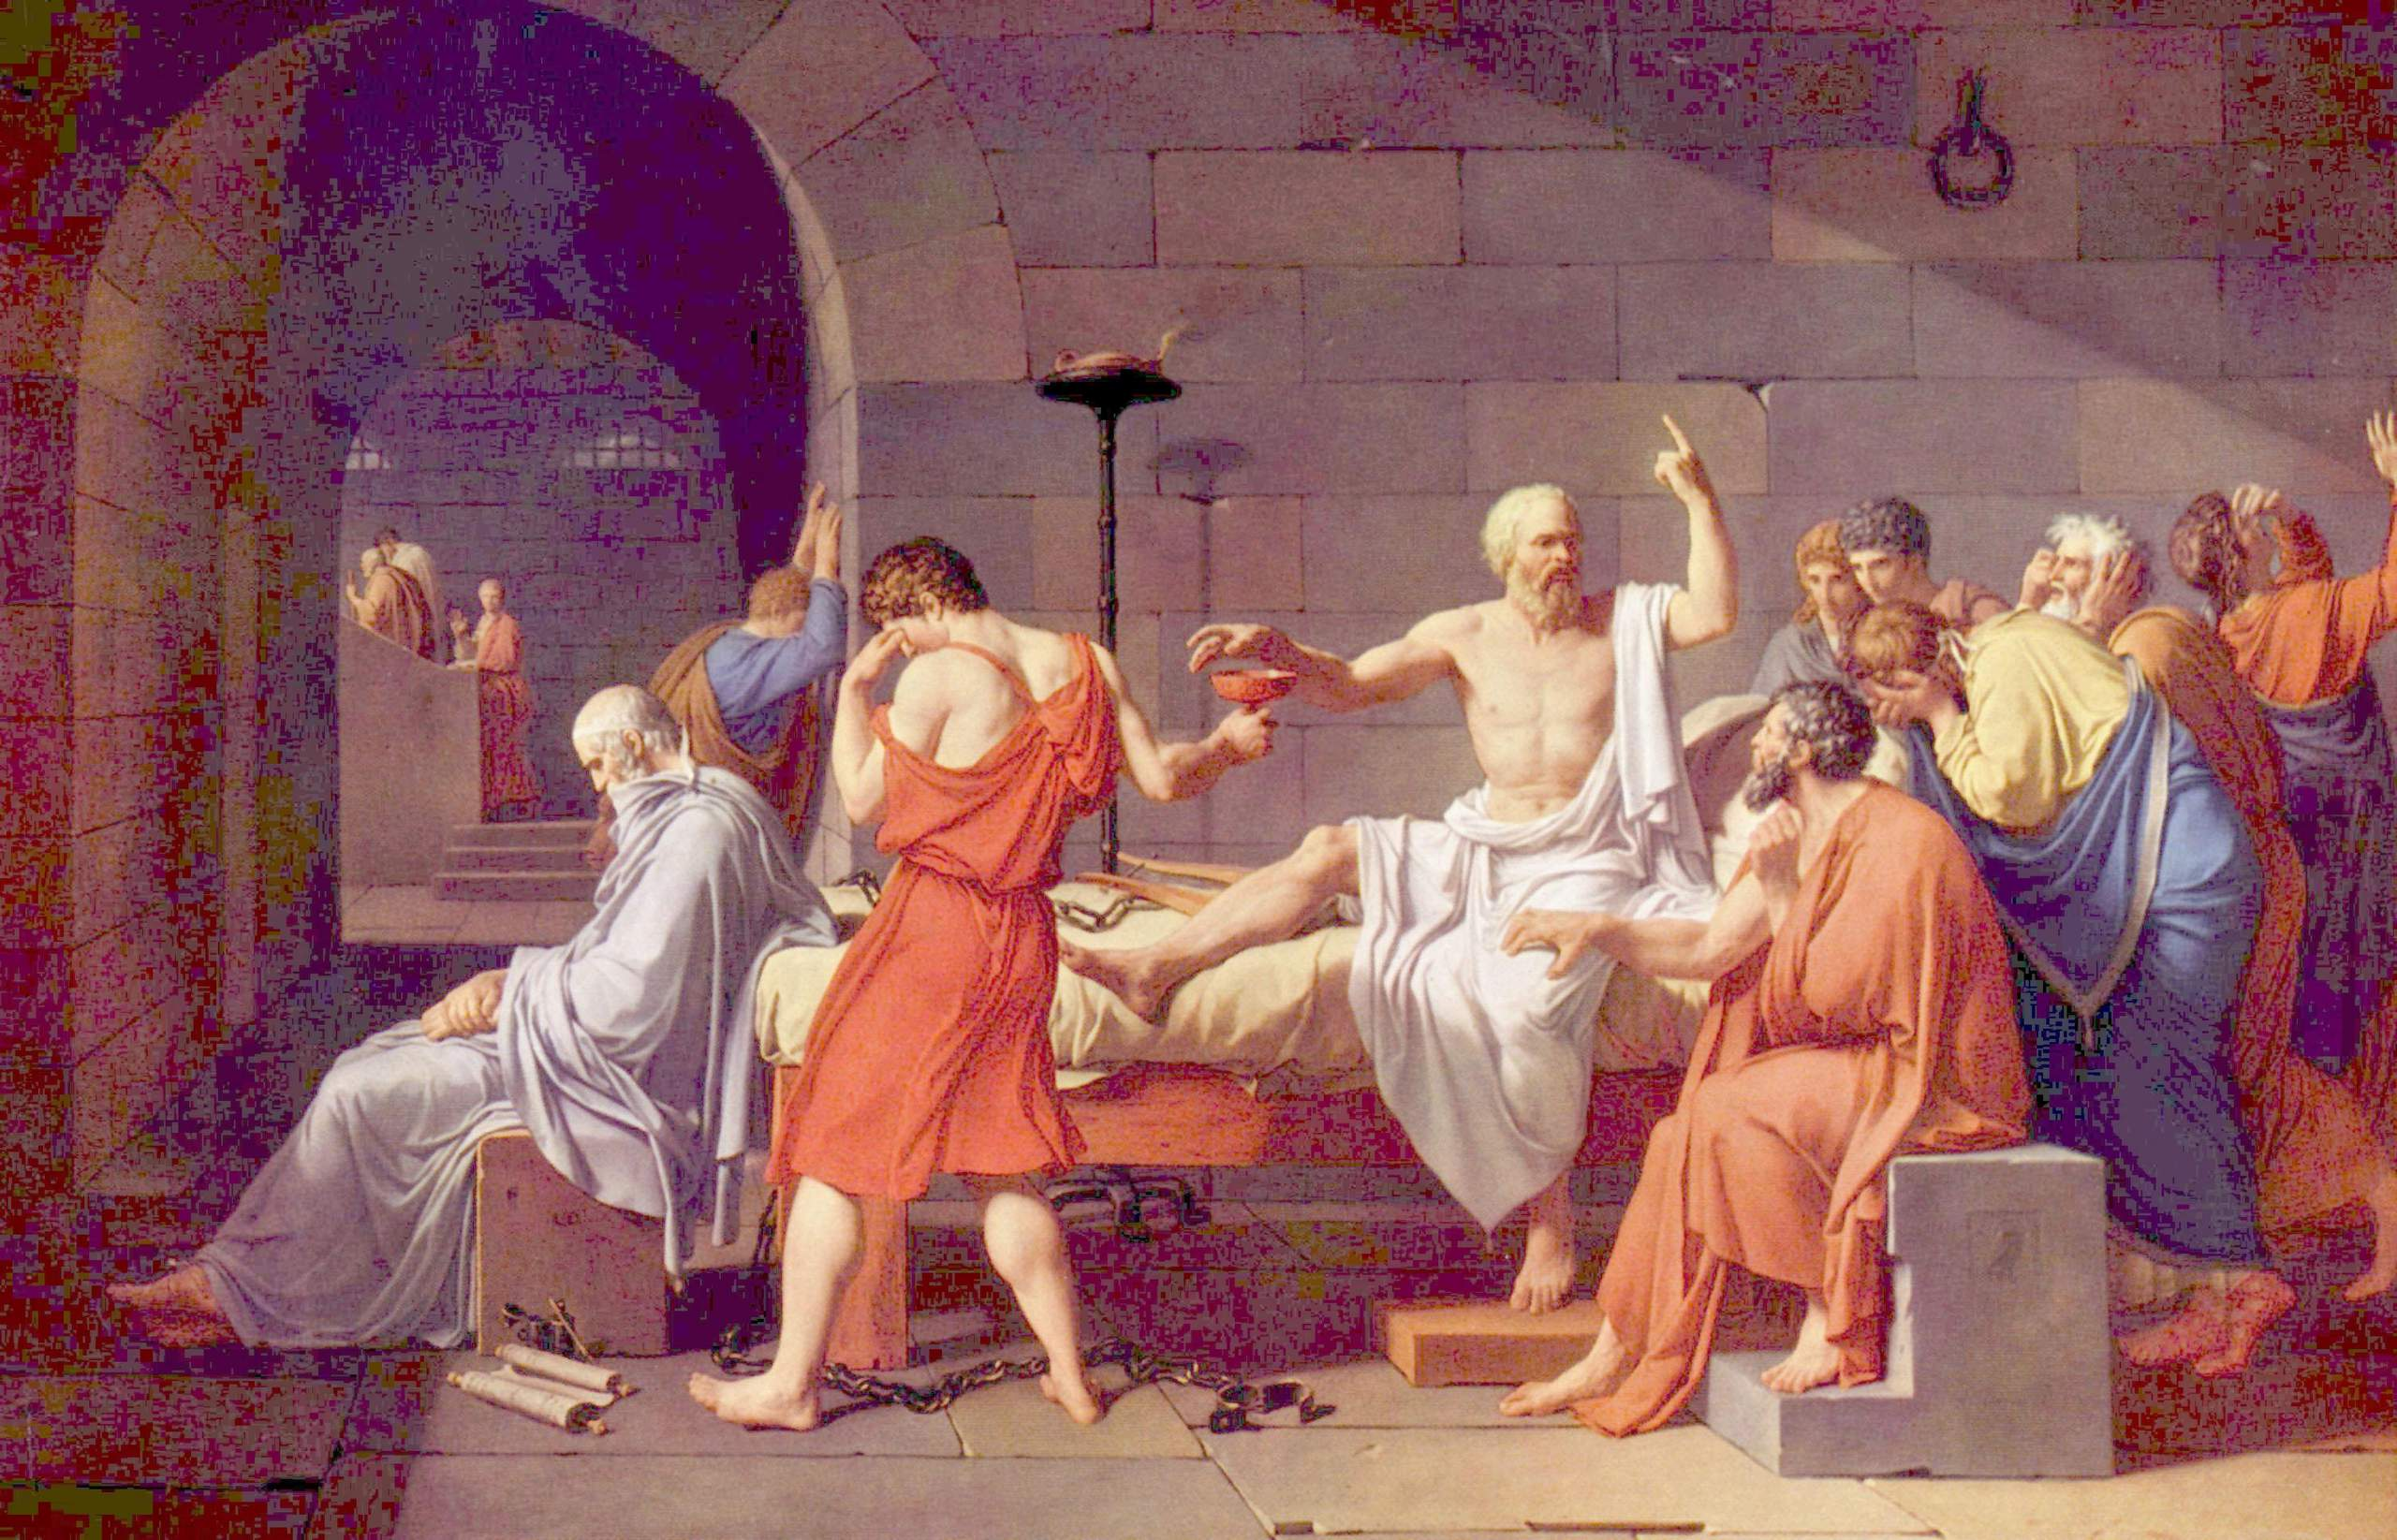
“No puedo enseñar nada a nadie, solo puedo hacerles pensar.” Socrates
“La morte di Socrate” (1787) Jacques-Louis David. Metropolitan Museum of Art, New York

Slide 21
Albert Camus (1913-1960)
Premio Nobel de Literatura en 1957. Fue novelista, ensayista, dramaturgo, filósofo y periodista francés nacido en Argelia.
La naturaleza nos condeno a morir .
¿Que impide a los seres humanos de suicidarse….?
“Sólo hay un problema filosófico verdaderamente serio: el problema del suicidio. Juzgar si la vida vale o no la pena de ser vivida es responder a la pregunta fundamental de la filosofía”
(El mito de Sísifo)

Slide 22
Jacques Derrida (1930-2004)
Fue un filósofo francés de origen argelino, conocido popularmente por desarrollar un análisis semiótico conocido como deconstrucción. Director de la Escuela de Altos Estudios en Ciencias Sociales.
“La guerra es la aplicación masiva de la pena de muerte”

Slide 23
DESDE LA ERA NEOLITICA
Piensa
Filosofa
Guerrea
AMO
ESCLAVO
Trabaja
AMO (NOUS)
“FORMAN UNA UNIDAD NATURAL”
ESCLAVO (SOMA)
ENFERMEDAD “PSICO - SOMATICA”
La guerra es la continuidad de la relación dialéctica amo/esclavo. Relación fundada en la dependencia; no reconocida y no aceptada. Se depende del Otro para vivir, por ello el Otro es amado y temido, amado y odiado.

Slide 24
Otto Fenichel (1897 - 1946) psicoanalista austríaco de la "segunda generación".
La agresividad y el odio no son fruto de la pulsión de muerte. Más bien lo contrario, se mata para vivir (nutrición, autodefensa, etc.) o se vive para matar (voracidad, omnipotencia destructiva, sed de riqueza, etc.)
La frustración genera agresividad y el odio neutraliza la tendencia a la unión.

Slide 25
Matriarcado y Patriarcado
Son dos formas o estadios de organización psico-socio-economica.
El estadio del derecho materno precede al estadio del derecho paterno.
J. J. Bachofen:
Los estados matriarcales eran famosos por ser inmunes a las luchas intestinas y por su aversión a cada forma de perturbación de la paz.
Guerra es solo defensiva.
Culto de la fertilidad.
Xenofilia.
Todos los hijos/hijas son iguales. Igualdad ante la ley.
El patriarca es la figura con mas autoridad y la institución fundada en la autoridad del mas anciano de los descendientes masculinos.
Culto de la guerra: ramo productivo permanente y ley del más fuerte.
Xenofobia.
Primogenitura.
Esclavitud y prostitución son legales.

Slide 26
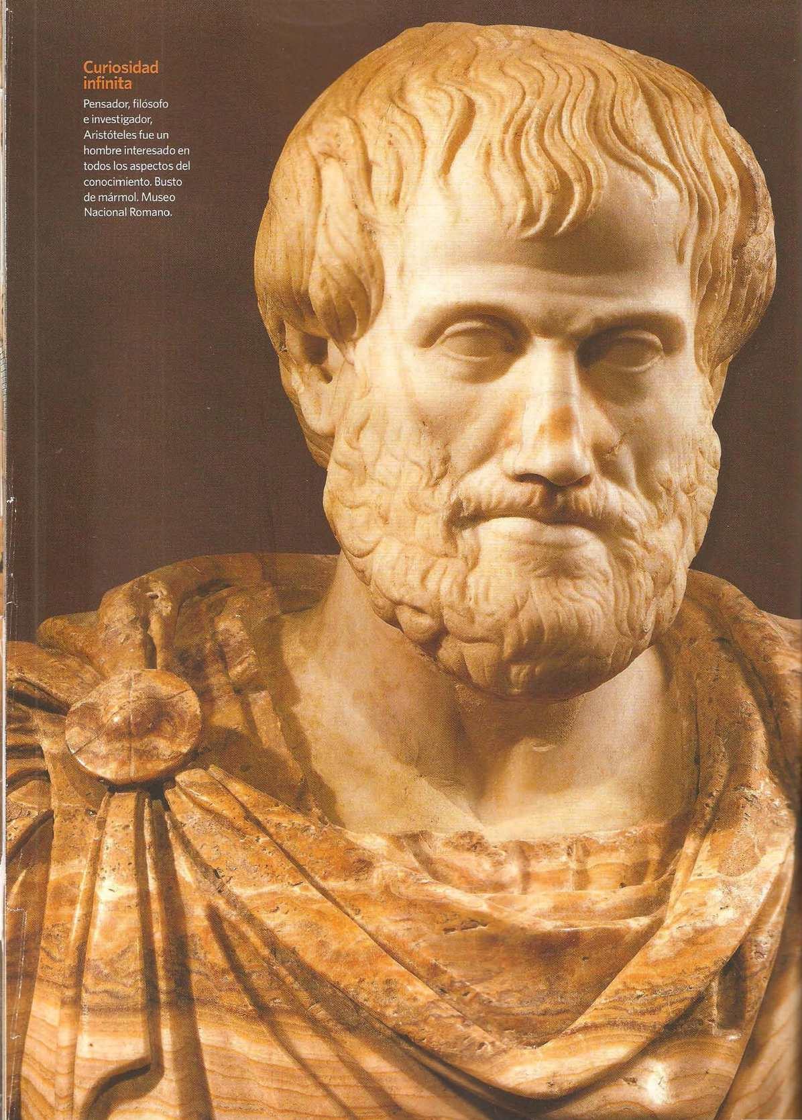
1. ¿Porqué la guerra? Aristóteles.
La Política: la “esclavitud se funda en un derecho natural (…) así como el alma domina al cuerpo, un amo a su esclavo, lo mismo ocurre en la relación de los sexos: el macho es superior a la hembra, el primero ejerce el mando, la segunda obedece. Las únicas sociedades sin esclavos son las de la utopía. En estas, se cosecha sin sembrar, la harina se hace sola, la jarra vierte su contenido por si misma.”
384 a.C. -322 a.C.

Slide 27
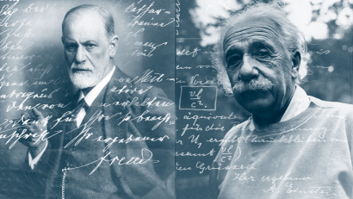
2. ¿Porqué la guerra?
Freud y Einstein se hicieron la misma pregunta entre los años 1932-1936. Einstein, pacifista convencido, le pregunta a Freud: “¿Que se puede hacer para evitar a los hombres el amargo destino de la guerra?”, “¿Existe la posibilidad de dirigir el desarrollo psíquico del ser humano de manera que pueda estar mejor pertrechado contra la psicosis del odio y destrucción?”
Pero ninguno de los dos se pregunto:¿ por qué el patriarcado se impuso sobre el precedente modelo matriarcal?

Slide 28
3. ¿Porqué la guerra?
Freud le responde a Einstein: “Encuentro poco probable o inútil el propósito de eliminar las tendencias agresivas de los hombres. Dicen que hay pueblos lejanos y felices de la tierra donde la naturaleza es generosa en satisfacer las necesidades humanas. Me es difícil creerlo que existen tribus pacificas entres las cuales se ignoran la opresión y la agresividad.
Llama la atención que Freud quien viajo a Grecia (año 1904) no haya tenido noticias de los descubrimientos de Sir Evans, antropólogo y arqueólogo británico. Este desentierra el palacio de Cnossos en Creta; descubre la civilización minoica matriarcal presente desde los años 3000 a 1200 a.C.
Una sociedad pacifica, artística y sofisticada, donde no existía prostitución ni esclavitud.

Slide 29
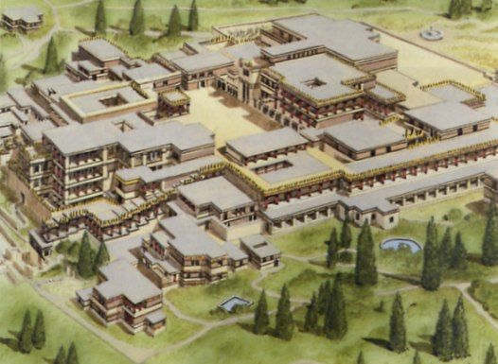
Palacio de Cnosos: sede del poder político, económico, religioso y civil. Construido en 2000 a.C. Superficie 17000 m2. Habitaciones 1500.

Slide 30
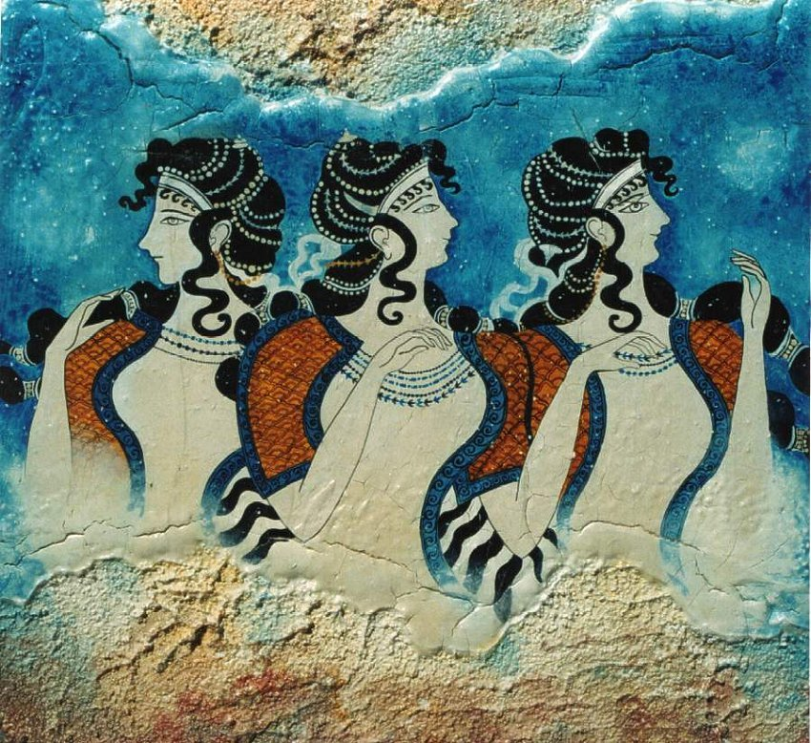
Civilización minoica, Creta. 3000-1200 a.C.
Cultura matriarcal.

Slide 31
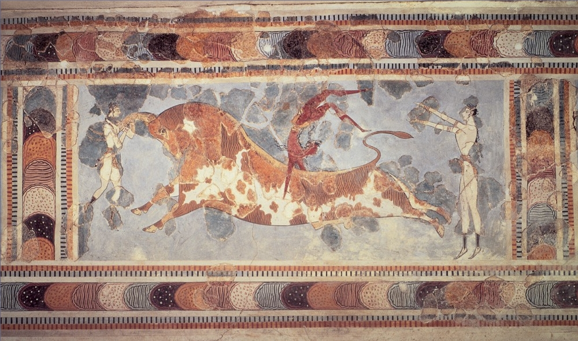
Fresco de la taurocatapsia o del salto del toro. Muestra a un acróbata sobre un toro con dos mujeres acróbatas a los lados. 1450 a.C. Museo Arqueológico de Heraclión

Slide 32
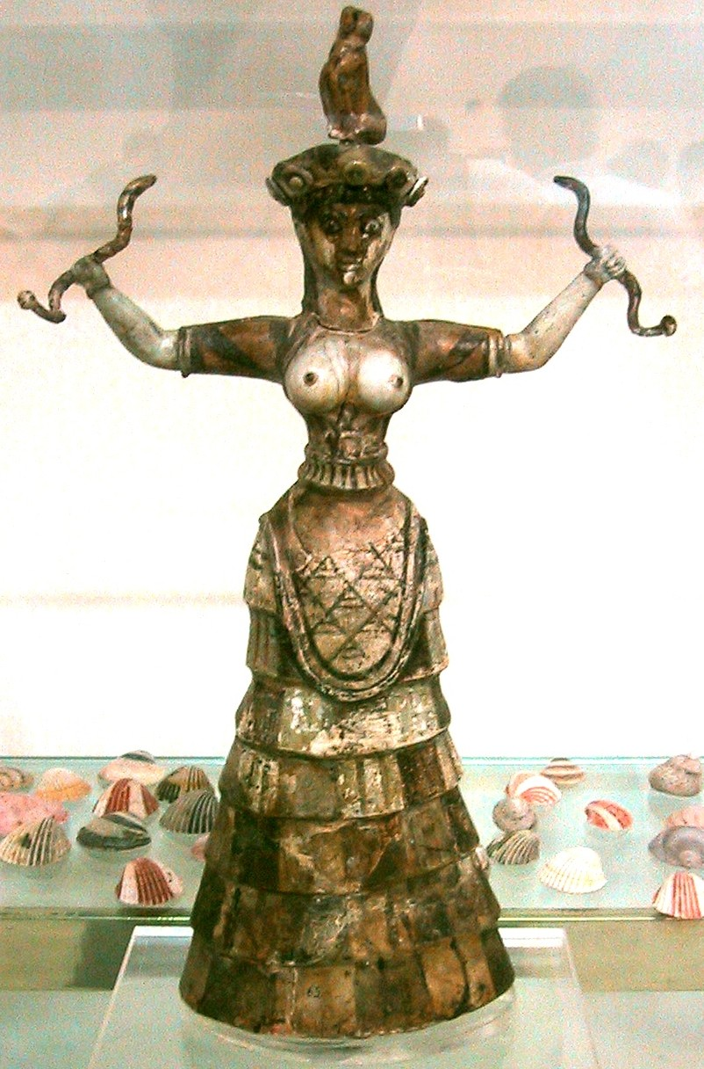
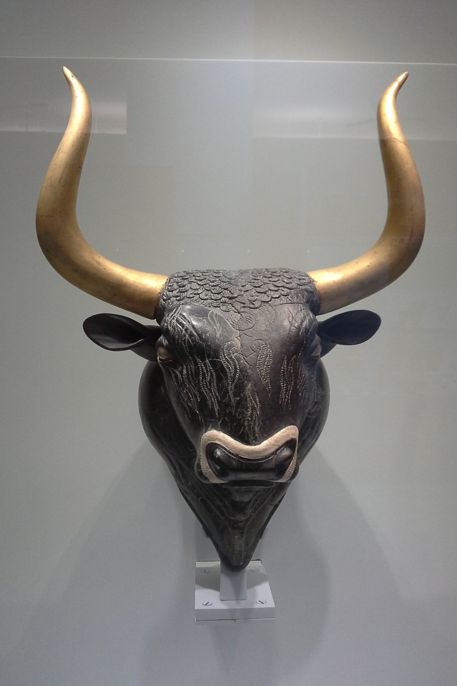
Diosa de las serpientes o una sacerdotisa. 1600 a.C.
Ritón de esteatita con forma de cabeza de toro.

Slide 33
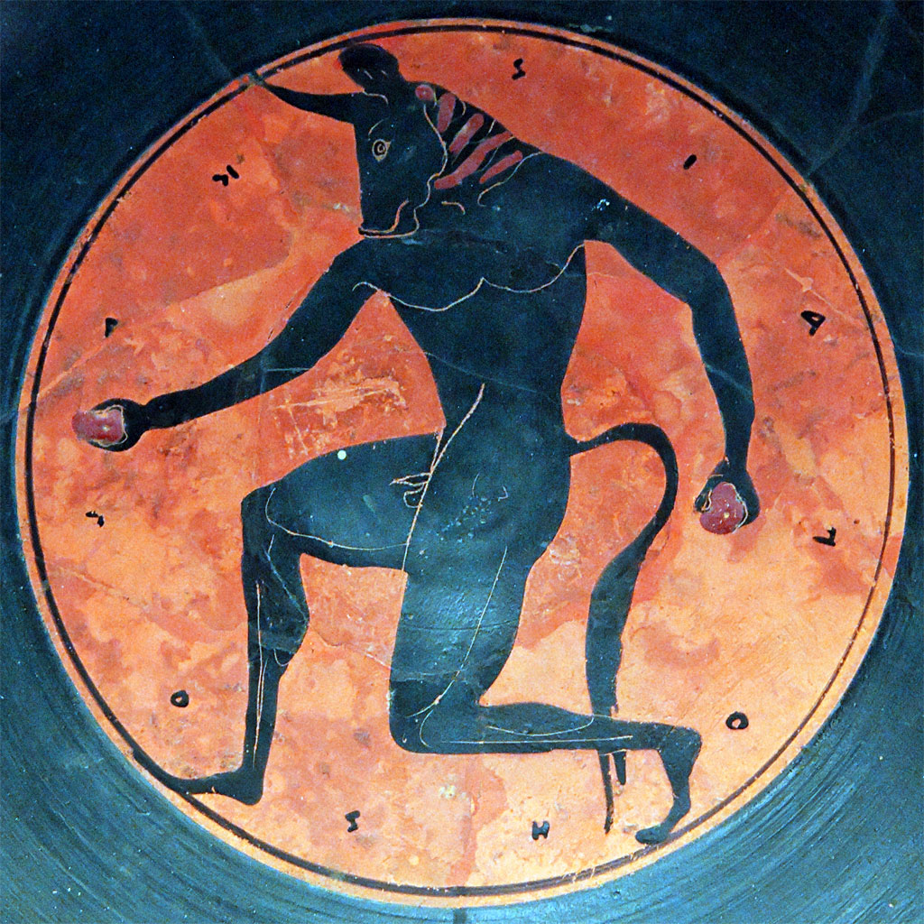
El Toro fue sustituido por el Minotauro (Toro de Minos) hijo de Pasífae y el Toro de Creta, una caricatura griega del mismo.

Slide 34
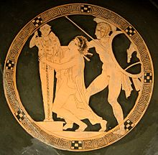
1. Esclavitud en la antigua Grecia, cultura patriarcal.
Mujeres botín de guerra.

Slide 35
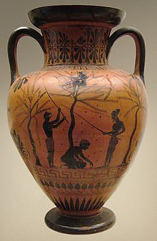
2. Esclavitud en la antigua Grecia, cultura patriarcal.
Esclavos en trabajo agrícola.

Slide 36
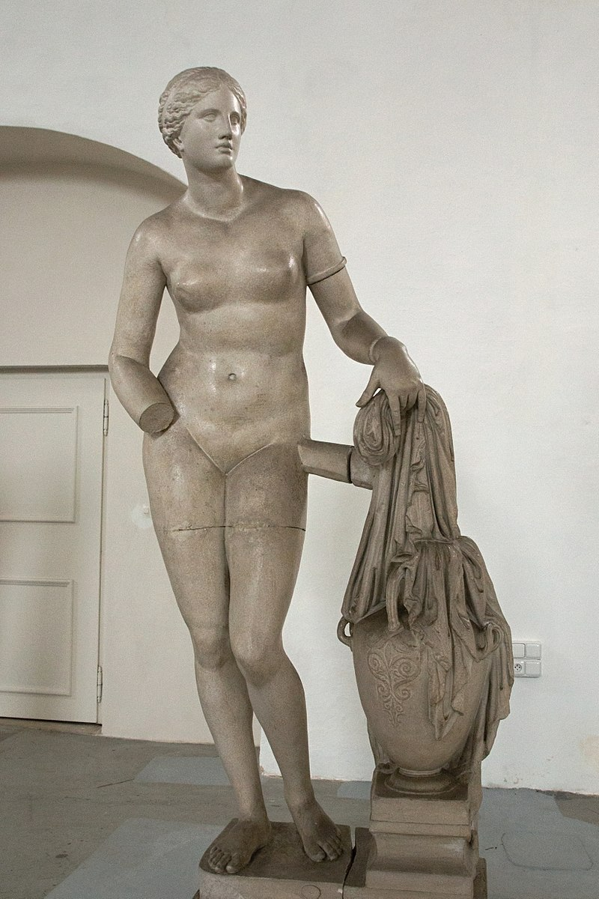
Afrodita de "Cnido“,
Museo Nacional de Roma; copia de un original de Praxiteles.
(siglo IV a.C.)

Slide 37
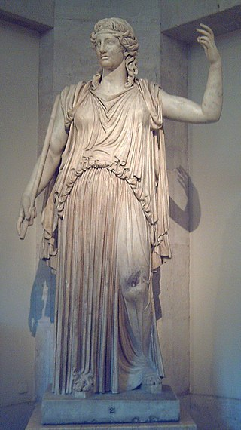
Estatua romana de Demetra.
(s. III, Museo del Prado, Madrid, España).
Diosa del grano y la agricultura.

Slide 38
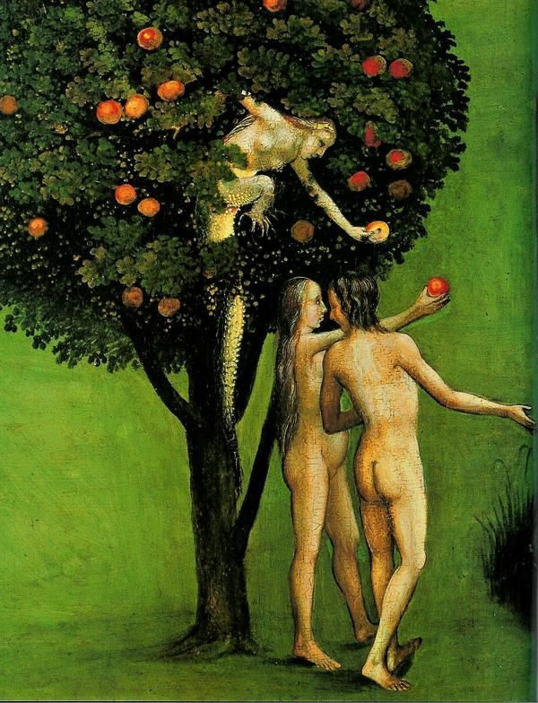
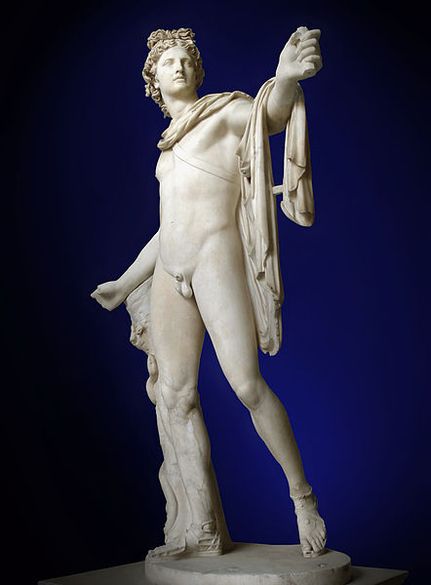
Adán y Eva Hieronymus Bosch.
El Bosco. (1453-1516)
Apolo copia romana del original griego 330–320 a.C.

Slide 39
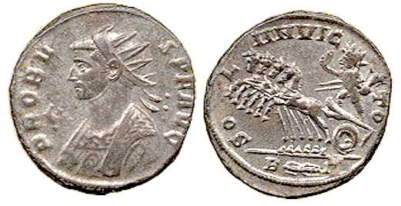
Moneda del Emperador Probo, cerca de 280, con el Sol Invictus montando una cuadriga, y la leyenda SOL INVICTO, "al sol invicto". El Emperador (izquierda) usa una corona solar.

Slide 40
La Pirámide Patriarcal
Poder Religioso
(Tres Monoteísmos)
Miedo a los muertos
Poder Político
(Consejo de Ancianos, Nación, Estado)
Padre
Miedo a los vivos
Madre
Esposo
Esposa
Hijo
Hija

Slide 41
Hegel (1770- 1831). El amo se vuelve tal, pues arriesga la vida.
La mujer la arriesga hasta hoy, en el parto.

Slide 42
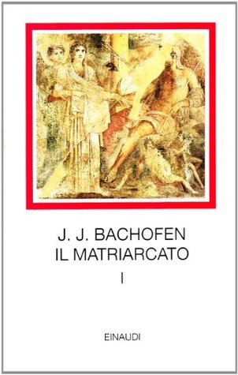
“El atractivo del principio materno es exaltado en un mundo lleno de violencia donde la mujer cuida generosamente al hijo, fruto de su cuerpo, aprendiendo anticipadamente al hombre, a preocuparse amorosamente del Otro, fuera de los limites del Yo individual.”

Slide 43
“Los grandes crímenes, escribía Aristóteles, no se hacen por necesidad, hambre o frio, sino por deseo de placer excesivo.
“ El conquistador se vuelve esclavo de lo conquistado.”
Mas la voracidad que unida a la omnipotencia destructiva, rige en la mente primitiva.

Slide 44
Un proverbio (siglo XVII) que circulaba en las Antillas.
“Mirar de soslayo a un indio es golpearlo, golpearlo es matarlo, golpear a un negro es alimentarlo”…
De alli se deducia que “los negros han nacido para ser esclavos”.
(Alonso de Sandoval. Jesuita en Un Tratado sobre la esclavitud. Sevilla 1627.)

Slide 45
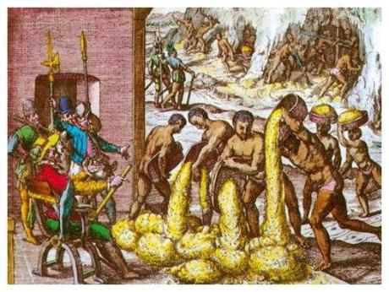
Aborigenes: esclavitud
Esclavos indígenas entregando oro a los españoles.

Slide 46
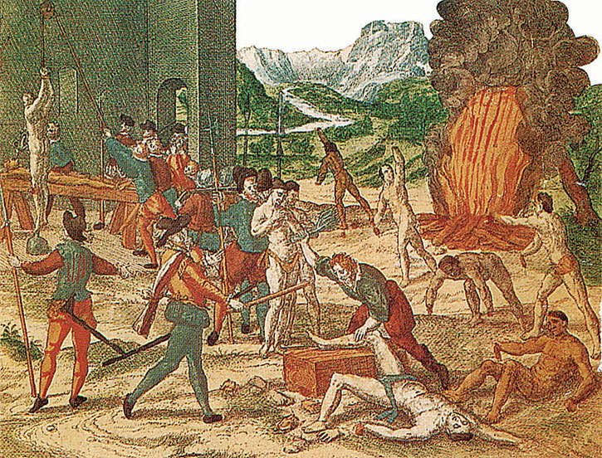

Slide 47
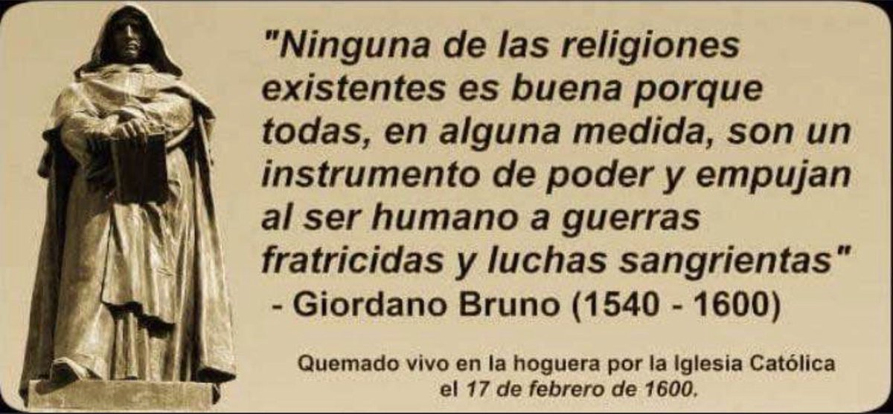

Slide 48
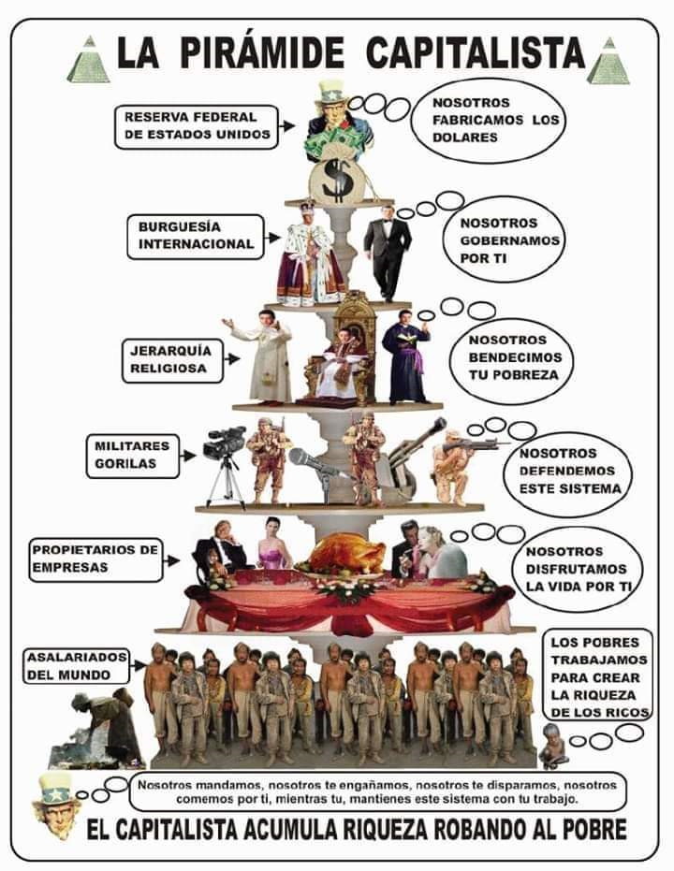

Slide 49
Concluyendo:
Después de casi 6000 años de Patriarcado, el elemento cultural mas significativo hoy, es el emergente femenino.
La primera fase es lograr la paridad económica, jurídica y política de la mujer.
La segunda es la afirmación de la diferencia de la mujer, entendida como reconocimiento de la identidad de genero. Iguales derechos y deberes, complementariedad y colaboración entre seres humanos. Participación e integración.
IGUALES, HECHOS DE HUMUS, DE TIERRA.
NO IDENTICOS. COMO EN LA PRIMERA GENESIS FUERON CREADOS.

Slide 50
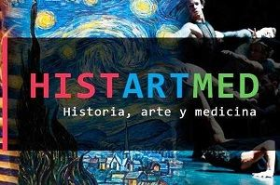
GRACIAS HISTARTMED 2020
Maria Gabriella Sartori

